Slide 1
ОБЩАЯ ХАРАКТЕРИСТИКА СИСТЕМЫ КРОВИ

Slide 2
План:
1. Значение и функции крови. 2. Количество крови в организме. 3. Состав крови. 4. Физико-химические свойства крови. 5. Гемостаз и свертывание крови. 6. Регуляция объёма циркулирующей крови.

Slide 3
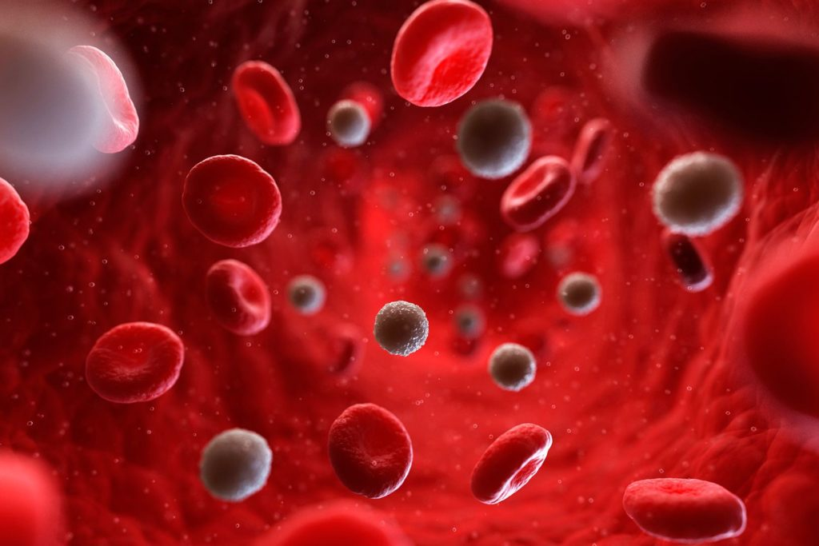
1. Значение и функции крови.
В систему крови входят кровь, циркулирующая по сосудам; органы, в которых происходит образование клеток крови и их разрушение (костный мозг, селезенка, печень, лимфатические узлы), механизмы регуляции состава и свойств крови. Специфика этой системы определяется составом и свойствами крови. Кровь, тканевая жидкость и лимфа в совокупности образуют внутреннюю среду организма.

Slide 4
Функции крови
1. На основе транспортной функции кровь выполняет трофическую (питательную) функцию. 2. Экскреторная (выделительная) функция – удаление конечных продуктов обмена веществ, ненужных и даже вредных для организма. 3. Респираторная (дыхательная) функция – перенос кислорода от легких к тканям при вдохе и углекислого газа от тканей к легким для удаления при выдохе. 4. Защитная функция основана на способности крови к свертыванию и на наличии в ней лейкоцитов, способных к фагоцитозу и образованию иммунных тел. Иммунитет — это комплекс клеточных и гуморальных (химических) факторов защиты организма от чужеродного белка, микробов, вирусов, простейших. 5. Регуляторная функция - перенос кровью биологически активных веществ — гормонов, ферментов, нервных медиаторов, цитомединов и др. 6. Терморегуляторная функция крови заключается в поддержании постоянства температуры тела. Она относит теплоту от более нагретых органов к менее нагретым. 7. Коррелятивная функция – обеспечение связи между различными органами, благодаря чему организм функционирует как единая целостная система.

Slide 5
2. КОЛИЧЕСТВО КРОВИ В ОРГАНИЗМЕ
Кровь циркулирует в замкнутой сосудистой сети, поэтому ее объем должен соответствовать объему сосудистого русла. Общий объем крови в организме является видовым признаком и обычно выражается в процентах от массы тела. Объем циркулирующей крови в зависимости от массы тела у взрослых животных разных видов следующий: крупный рогатый скот —8,2%, козы —7,3, овцы —8,7, лошади — 10, свиньи мясного типа —7, свиньи сального типа 4,6, куры — 8,5, кролики — 5,4, собаки — 6,8, кошки — 5 % от массы тела, у человека — около 7...8 %. Объём крови зависит от возраста, пола, породной принадлежности.

Slide 6
3. СОСТАВ КРОВИ
Кровь относится к опорно-трофическим тканям. Она состоит из клеток — форменных элементов и межклеточного вещества — плазмы. К форменным элементам крови принадлежат эритроциты, лейкоциты и тромбоциты. Плазма крови представляет собой жидкость. Кровь — единственная ткань организма, где межклеточное вещество является жидкостью.

Slide 7
Химический состав крови
Плазма крови содержит 90...92 % воды и 8...10 % сухого остатка. Сухой остаток составляют белки, липиды, углеводы, промежуточные и конечные продукты их обмена, минеральные вещества, гормоны, витамины, ферменты и другие биологически активные вещества. Важно отметить, что, несмотря на постоянный обмен веществ между кровью и тканями, состав плазмы крови существенно не меняется.

Slide 8
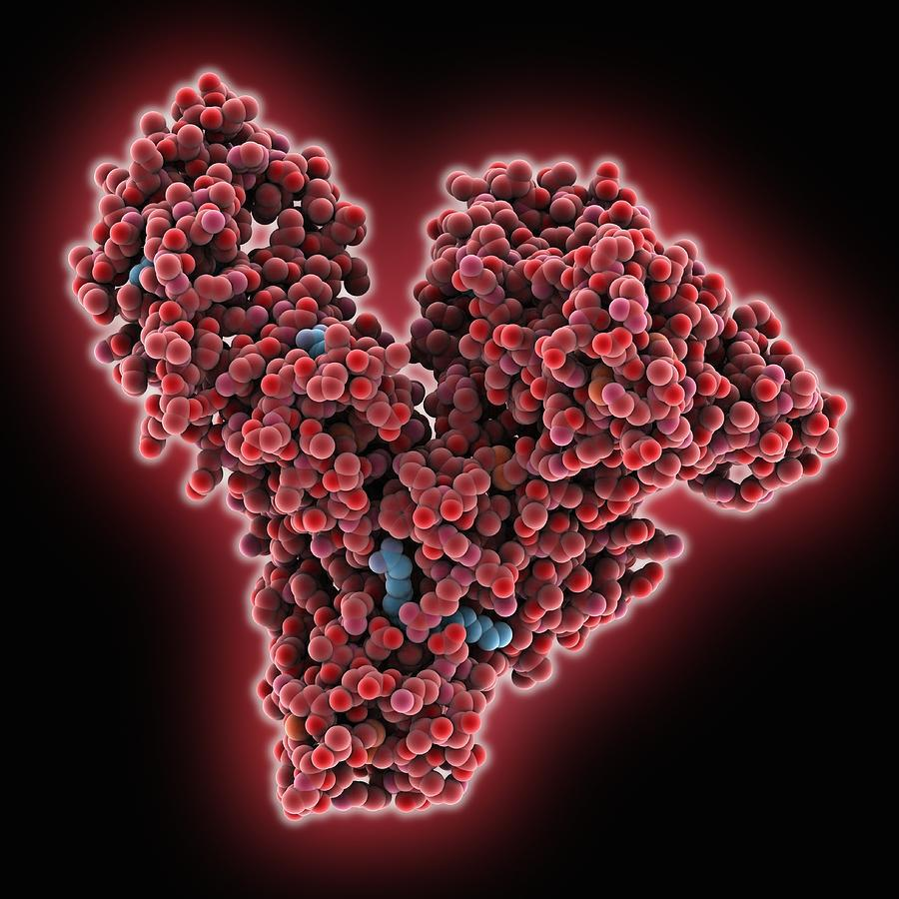
Белки
Белки крови состоят из нескольких фракций, которые можно разделить различными способами, например методом электрофореза. В каждую фракцию входит большое количество белков, обладающих специфическими функциями.
Альбумины. Образуются в печени, имеют сравнительно с другими белками небольшую молекулярную массу. В организме выполняют трофическую, или питательную, функцию, являясь источником аминокислот, и транспортную, участвуя в переносе и связывании в крови жирных кислот, пигментов желчи, некоторых катионов.

Slide 9
Функции белков плазмы крови:
1. Обеспечивают оптимальную вязкость крови, что необходимо для нормального кровообращения и артериального давления.
2. Удерживая воду в кровяном русле, способствуют поддержанию онкотического (коллоидно-осмотического) давления плазмы, а следовательно, и водного баланса организма.
3. Являются резервом для построения тканевых белков.
4. Переносят биологически активные вещества – гормоны, витамины, пигменты, метаболиты, микроэлементы.
5. Регулируют кислотно-щелочное равновесие крови.
6. Участвуют в транспортировке кровью липидов и липоидов.
7. Играют важную роль в процессе свертывания крови (фибриноген).
8. Выполняют защитные функции (гамма-глобулины), являясь факторами специфического и неспецифического иммунитета.

Slide 10
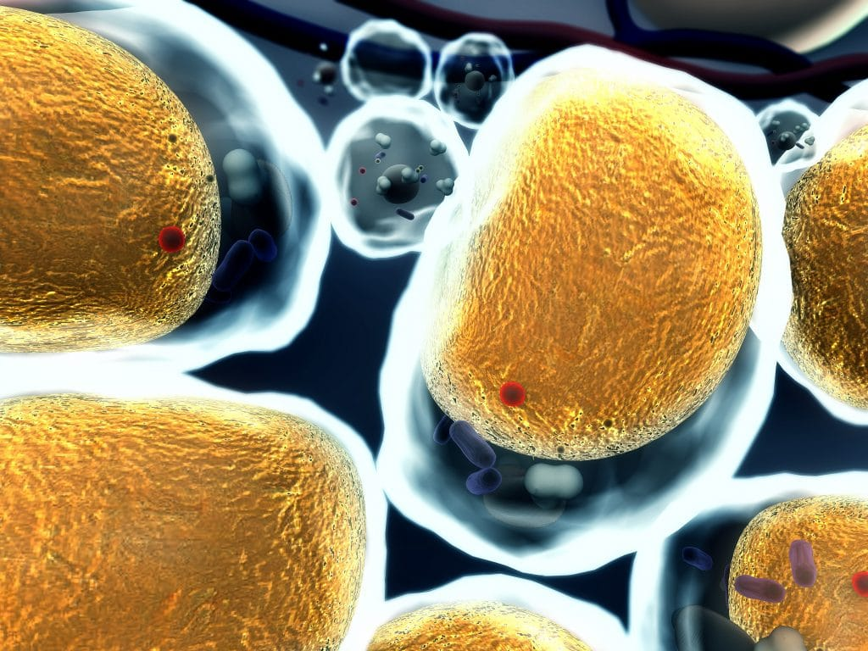
Липиды
Липиды крови подразделяют на нейтральные липиды, состоящие из глицерина и жирных кислот (моно-, ди- и триглицериды), и сложные — холестерин, его производные и фосфолипиды. В крови присутствуют также свободные жирные кислоты. Содержание общих липидов в крови может изменяться в больших пределах (например, у коров в норме колебание липидов в пределах 1...10 г/л). При увеличении содержания в крови липидов (например, после приема жирной пищи) плазма начинает заметно опалесцировать, мутнеет, приобретает молочный оттенок, а у кур при отстаивании плазмы жир может всплывать в виде толстой капли.

Slide 11
Углеводы
Углеводы крови представлены главным образом глюкозой. Но содержание глюкозы определяют не в плазме, а в цельной крови, так как глюкоза частично адсорбируется на эритроцитах. Концентрация глюкозы в крови у млекопитающих удерживается в очень узких границах: у животных с однокамерным желудком 0,8...1,2 г/л, а с многокамерным желудком 0,04...0,06 г/л. У птиц содержание глюкозы в крови выше, что объясняется особенностями гормональной регуляции углеводного обмена.

Slide 12
4.ФИЗИКО-ХИМИЧЕСКИЕ СВОЙСТВА КРОВИ
Кровь представляет собой суспензию, в которой жидкая фаза — плазма, а частицы — форменные элементы. Как и все другие клетки организма, мембраны эритроцитов, лейкоцитов и тромбоцитов поляризованы, причем наружная поверхность мембран заряжена положительно по отношению к внутренней. Вокруг клеток крови, как и эндотелиальных клеток, формируется облако отрицательных зарядов. Благодаря одноименным зарядам клетки крови отталкиваются друг от друга и от стенок кровеносных сосудов. При потере зарядов форменные элементы крови могут склеиваться и слипаться.

Slide 13
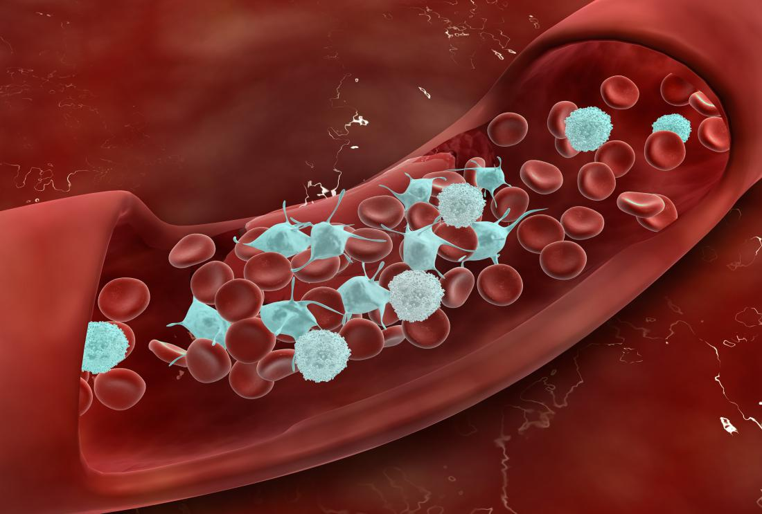
Плотность и вязкость крови
Плотность (удельная масса) крови — это масса единицы объема. Плотность цельной крови равна 1,045...1,055. Это означает, что 1мл крови имеет массу 1,045...1,055 г, а 1 л крови — 1,045...1,055 кг.
Плотность крови зависит от количества в ней эритроцитов, гемоглобина, белков.
Вязкость крови — это сила внутреннего трения, или сцепления, частиц жидкости. Она в 4...5 раз больше вязкости дистиллированной воды, это величина относительной вязкости крови. Чем больше эритроцитов в крови, тем больше вязкость крови. Увеличивают вязкость крови глобулярные белки, особенно фибриноген.

Slide 14
Кислотно-щелочное равновесие (КЩР)
В крови имеются кислотные и щелочные ионы. Суммарный заряд щелочных ионов больше, чем кислотных, и их соотношение называется кислотно-щелочным равновесием крови. Поэтому реакция крови слабощелочная и рН составляет 7,35. Показатель концентрации водородных ионов (рН) является одним из самых жестких констант организма. Это связано с тем, что любая химическая реакция протекает при оптимальном для нее уровне рН. Всякое изменение рН крови ведет к нарушению сердечной деятельности, дыхания, работы мозга, печени и других органов. Сдвиг рН крови на несколько десятых, особенно в кислую сторону, несовместим с жизнью.

Slide 15
Коллоидно-осмотическое давление крови
Осмотическое давление — это сила, которая вызывает перемещение воды или растворенных в ней веществ через полупроницаемые мембраны. В организме все мембраны — сосудистые стенки, оболочки клеток или поверхности внутриклеточных образований — полупроницаемые. Они хорошо пропускают воду, но избирательно — растворенные вещества. Перемещение веществ между клетками, тканевой жидкостью и кровью зависит от их концентрации. Чем больше концентрация растворенных веществ, тем больше осмотическое давление данной жидкости.

Slide 16
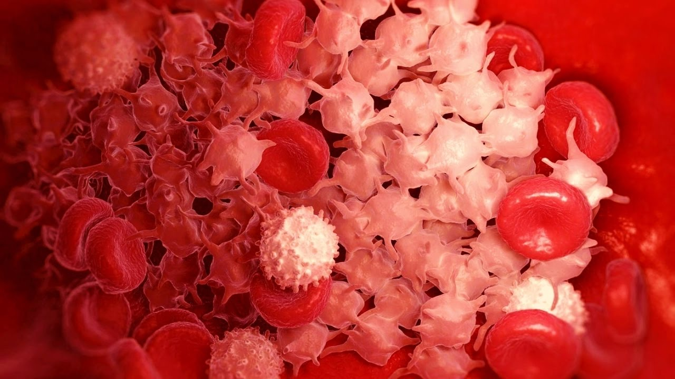
5. ГЕМОСТАЗ И СВЕРТЫВАНИЕ КРОВИ
Гемостаз (лат. haema — кровь, stasis — остановка) — это механизмы, останавливающие кровотечения, а также направленные на сохранение крови в сосудах в жидком состоянии, препятствующие кровоточивости и восстанавливающие кровоток в том случае, если просвет сосуда окажется закупоренным тромбом. Чтобы двигаться по сосудам и выполнять свои основные функции, кровь должна быть жидкой. Но одновременно кровь должна обладать и способностью свертываться, чтобы не произошло ее потери из поврежденного сосуда: при травмах и родах, при усиленном функционировании скелетных мышц и других органов (микротравмы капилляров). Динамическое единство свертывающей и противосвертывающей систем крови составляет сущность гемостаза.

Slide 17
Остановка кровотечения происходит в три этапа:
1. Образование микроциркуляционного, или тромбоцитарного, тромба;
2. Свертывание крови, или гемокоагуляция;
3. Ретракция (уплотнение) кровяного сгустка и фибринолиз (его растворение).

Slide 18
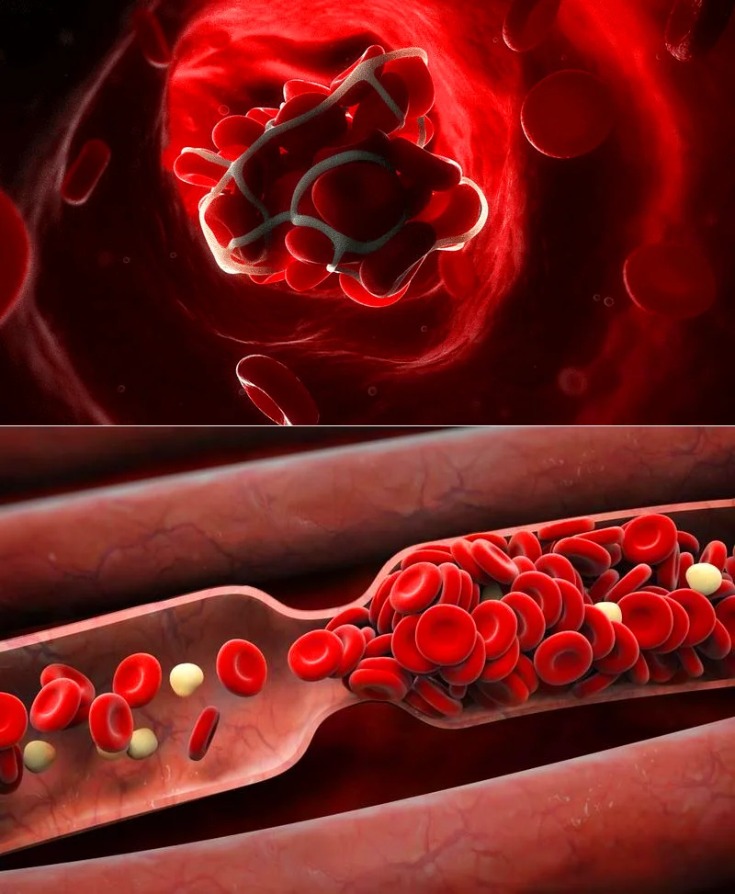
Образование микроциркуляционного тромба
Микроциркуляционный тромб образуется в мелких кровеносных сосудах с низким кровяным давлением и медленным течением крови. При травме таких сосудов или же при изменении свойств внутренней поверхности сосудов сначала возникает рефлекторный спазм сосуда, в результате чего уменьшается приток крови к поврежденному участку.
Затем к внутренней поверхности сосуда подходят тромбоциты — кровяные пластинки. Они распластываются на этом участке, вытягивают навстречу друг другу отростки и образуют тромбоцитарную массу (тромб) из слипшихся, потерявших электрические заряды тромбоцитов. Тромбоцитарный тромб вначале рыхлый, потом он уплотняется и закрывает дефект сосуда.

Slide 19
Свертывание крови протекает в три фазы:
Первая фаза. Протромбиназа — это комплекс веществ, обладающих ферментативной активностью. активного ферментного комплекса.
Вторая фаза свертывания крови заключается в том, что под влиянием протромбиназы и в присутствии ряда плазменных факторов (ионы кальция, проконвертин, фактор Стюарта — Прауэра) происходит активация нового участника гемокоагуляции — протромбина.
Третья фаза свертывания крови происходит при участии тромбина. Активный тромбин вызывает выпадение в осадок фибриногена — белка, постоянно находящегося в плазме крови.

Slide 20
Ретракция, или сокращение и уплотнение фибринового тромба, сопровождается выделением из него сыворотки крови — прозрачной жидкости желтого цвета. По составу сыворотка подобна плазме, но в ней нет фибриногена и ряда других факторов свертывания крови, поэтому она не может свертываться. В ретракции кровяного сгустка участвуют ферменты тромбоцитов (например, тромбостенин).
Фибринолиз — это процесс ферментативного растворения фибрина. Распадается до аминокислот фибрин, отложившийся в естественных условиях на внутренней поверхности сосудов, в межклеточном пространстве, в каналах и мелких протоках органов, а также составляющий основу кровяного сгустка. В результате фибринолиза происходит рассасывание мелких тромбов, а в более крупных тромбах — образование каналов, по которым может восстановиться движение крови; это явление называется канализацией тромба.

Slide 21
6.Регуляция объема циркулирующей крови
Изменение объема крови воспринимается волюморецепторами и хеморецепторами сердца (правого и ле¬вого предсердий, правого желудочка), устья легочных вен, вен ко¬нечностей, каротидного синуса, барорецепторами дуги аорты и каротидного синуса. Информация с рецепторов посылается в не¬рвный центр — гипоталамус, где формируется программа дей¬ствия. Сформировавшаяся программа поступает от нервного цен¬тра по симпатическим и парасимпатическим (блуждающим) не¬рвам и в виде гормонов — адреналина, норадреналина, альдостерона, антидиуретического гормона к сосудам, органам депо крови (печень, селезенка, кожа, легкие, почки, мышцы), пищеваритель¬ным железам, всасывательному аппарату желудка и кишечника, приспосабливает объем циркулирующей крови к новым условиям. Состав плазмы крови регулируется деятельностью нервной систе¬мы и всех желез внутренней секреции.
Органы образования плазмы крови — печень, пищеваритель¬ные железы.

